Slide 1

CHIBA-eats

Slide 2
事業の目的
千葉を元気に！！
宅配事業を通じて、千葉の
外食産業、小売業の活性化し
雇用の促進を目的とする。

Slide 3
提携先候補
ジモティー
LINE
チーバル
商工会議所
千葉の美容所
千葉飲食店

Slide 4
Business Model Canvas CHI-BA eats「Uber eatsみたいな千葉ならではの宅配サービス」
8
7
2
4
1
・千葉県
・アプリ開発業者
・リクルート
（集客）
・リクルート
（求人）
・WEB集客業者
パートナー
Key Partner
主な活動
Key Activity
【事業者】
・固定費や人件費なしでデリバリーサービスを開始できる
・【顧客】
便利に気軽に飲食店の味が楽しめる。
スマフォやタブレットで簡単にデリバリーサービスが頼める。
提供する価値
Value Proposition
顧客との関係
Customer Relation
１・宅配サービスを始めたいけどコストが課題で取り組めない飲食店
２・宅配サービスをアウトソーイングしたい小売業
・千葉の雇用の促進
・千葉の飲食店へのアプローチ
・千葉のスーパーマーケットや小売業の方への登録促進
顧客セグメント
Customer Segment
・ＷＥＢコンテンツなどによるコンタクト
・千葉を元気にしたい思いを発信
・サポーター感覚で千葉を盛り上げるコミュニティー
飲食店経営のノウハウ・
デリバリー経験のある人材
主なリソース
Key Resource
チャネル
Channel
6
無店舗型
WEB集客
行政のツールを活用
3
【売り上高200万の場合】
賃料（5％）広告費（25％）人件費（25％）システム維持費（5％）その他（20％）【営業利益20％】
コスト
Cost Structure
収入
Revenue Stream
9
手数料売上・広告・
【都度決済】
現金・クレジットカード・ＰＡＹメント
5

Slide 5
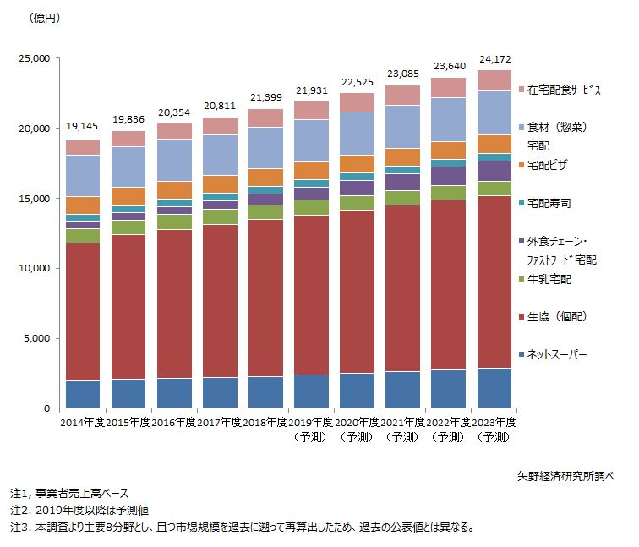
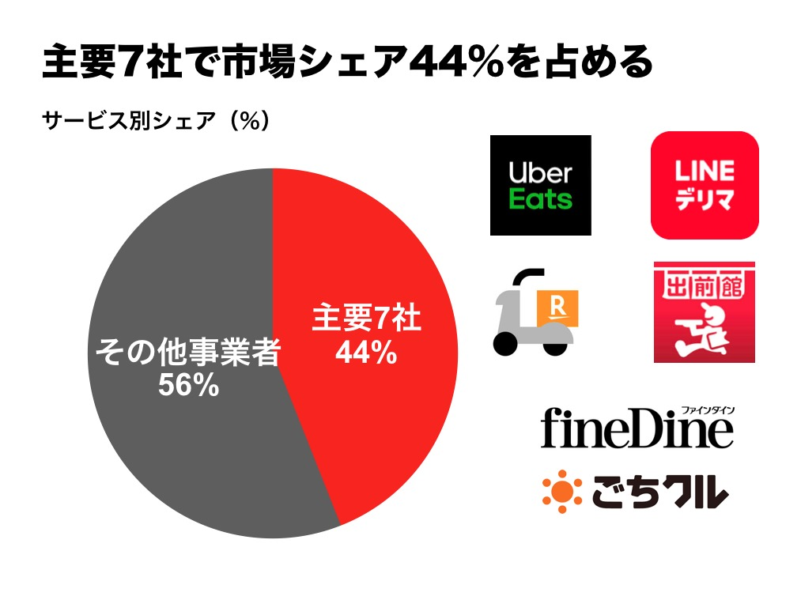
市場 宅配事業の市場規模は、 約2300億円（2021年予測） 明らかに市場規模は、続伸の傾向にある 今後も、明らかに成長性の高い事業体といえる。

Slide 6
メインターゲット【事業者】
現在、社会情勢の著しい変化に対し新たな収益モデルを必要としている 千葉県内の
「飲食店事業者」「小売り事業者」など。
例）街の飲食店、スーパーマーケット、
小売りをしている美容室/エステサロン

Slide 7
メインターゲット【顧客】
現在、社会情勢の著しい変化に対し新たな宅配サービスを必要としている 千葉県内の
「一人暮らし世帯」「千葉の食文化を愛する千葉県民」
「千葉の高齢世帯/独居高齢者/」「子育て世代主婦」など。
今後、マーケットが
著しく拡大する可能性が見込まれる。

Slide 8
メインターゲット【労働者】
現在、社会情勢の著しい変化に対し新たな働き先を必要としている
千葉県内の
「非正規労働者」「千葉の飲食店などシフトカット対象のパートアルバイト」
「千葉の奨学金返済などで働く必要のある学生」「失業者」など。
今後、多くの失業者が増える予測の中
新たな雇用の受け皿が必要となる。

Slide 9
SWOT分析
様々な経営経験によるノウハウ
ジョイントした事業者の為千葉県内の組織におけるの人脈等を母体に販路拡大先が整っている
セグメントによる広告費が低く優位性がある。
出店コストが低い
1・アプリ開発
2・WEB集客
3・様々なケースに応じた
オペレーション
4・資本力
内部環境
大手の競合による価格競争
シェアの奪い合いが予測される。
外部環境
今後も需要の拡大により
市場規模の拡大が予測される。

Slide 10
3C分析
・現在、社会情勢の著しい変化に対し新たな収益モデルを必要としている 千葉県内の「飲食店事業者」「小売り事業者」など。
・現在、社会情勢の著しい変化に対し新たな宅配サービスを必要としている 千葉県内の
「一人暮らし世帯」「千葉の食文化を愛する千葉県民」「千葉の高齢世帯/独居高齢者/」「子育て世代主婦」など。
「非正規労働者」「千葉の飲食店などシフトカット対象のパートアルバイト」
「千葉の奨学金返済などで働く必要のある学生」「失業者」など。
顧客
Customer
・UBER eats
・出前館
・LINEデリマ
競合
Competitor
・千葉限定の宅配サービスアプリ
・様々な経営経験ノウハウ
・千葉県に特化した人脈
・固定費が低い、
・利用者ハードルの低い価格設定（事業者及び労働者）
・
自社
Company

Slide 11
●
4P分析
製品
Product
CHIBA-eats
宅配料金
1件毎/250円（距離により異なる）
事業者手数料：25％+宅配料金
価格
Price
流通
各種業界やサービスと提携
Place
販売促進
ＷＥＢ マーケティング 行政サービス
SNSマーケティング / /YOUTUBE
Promotion
© 2017 ひらめきEX.

Slide 12
開業シュミレーション
アプリ開発
2000万円（予測、現状確認中）
広告作製及び販促広告運用費用
70万円/月
人件費及び備品関係
200万/月
事務所およびレンタル費用
50万/月
6ケ月の総額費用：およそ4000万円

Slide 13
主な課題抽出及び解決
1・アプリ開発
2・WEB集客
3・様々なケースに応じたオペレーション
4・資本力

Slide 14
社会的メリット
現在、社会情勢の著しい変化に対し新たな社会的意義のあるサービスを必要としている。
千葉県内に事業所を置くことで、以下の3点が見込まれる。
１・県内への納税
２・千葉県ないの雇用の促進維持の援助
３・千葉県内の「飲食店」「小売業者」の持続化

Slide 15
メッセージが必要！！
現在、様々な事業者や労働者が日々社会情勢からの不安で新しい1歩を踏み出せないで
先が見えない為 「閉店」「撤退」「廃業」に追い込まれて行くことが安易に予想される。
千葉県内限定で、
将来を明るくする将来性のあるサービスを
早急に創設することで
「頑張ろう！！千葉！！」
というメッセージの強い事業となる。

